Slide 1
Geokalkyl 1.3.2
Jönköping, Skeppbron
1. GTK default (som jordartkartan SGU ser ut)
2. GTK bedömd (’verkliga förhållanden’)
\\fileserv\goteborg\bolind\Uppdrag\_geokalkyl\jon\ppt_out\Results_jon6_160420_olikaGTK_Geokalkyl132.pptx

Slide 2
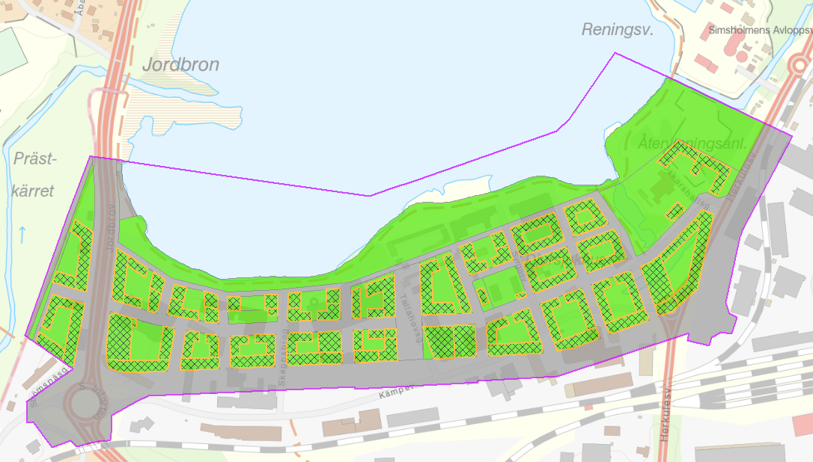
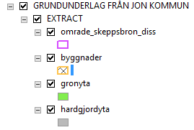
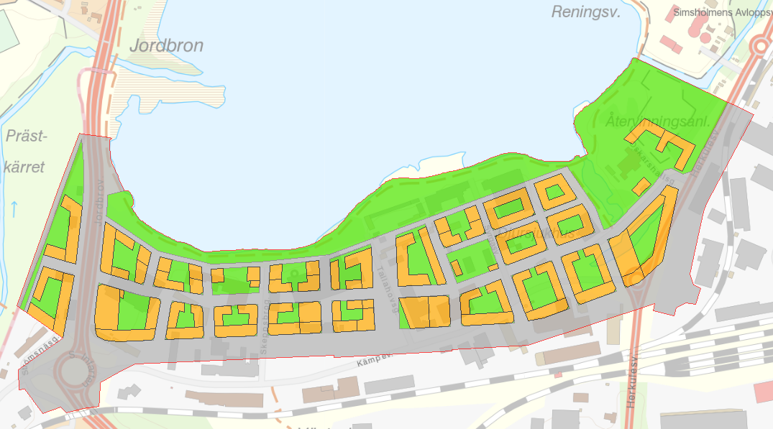
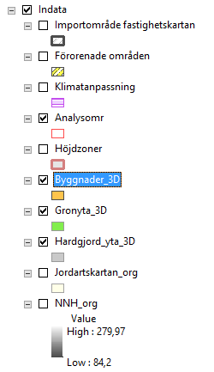
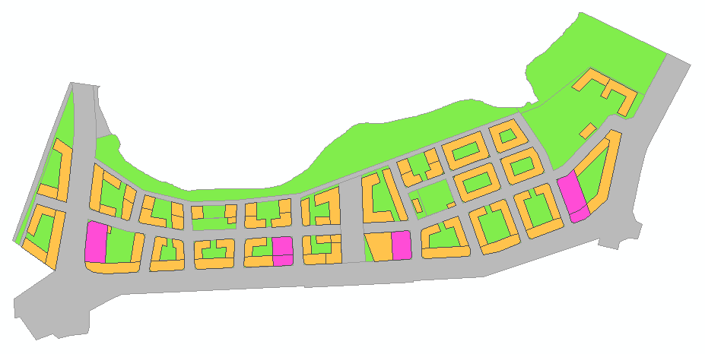

Underlag från Jönköpings kommun
Som synes överlappar byggnader och grönytor. Fel. Detta, och annat, måste GIS-ingenjören fixa till
Inget överlapp…
Källare enligt DP (P*)

Slide 3
1. Default GTK

Slide 4
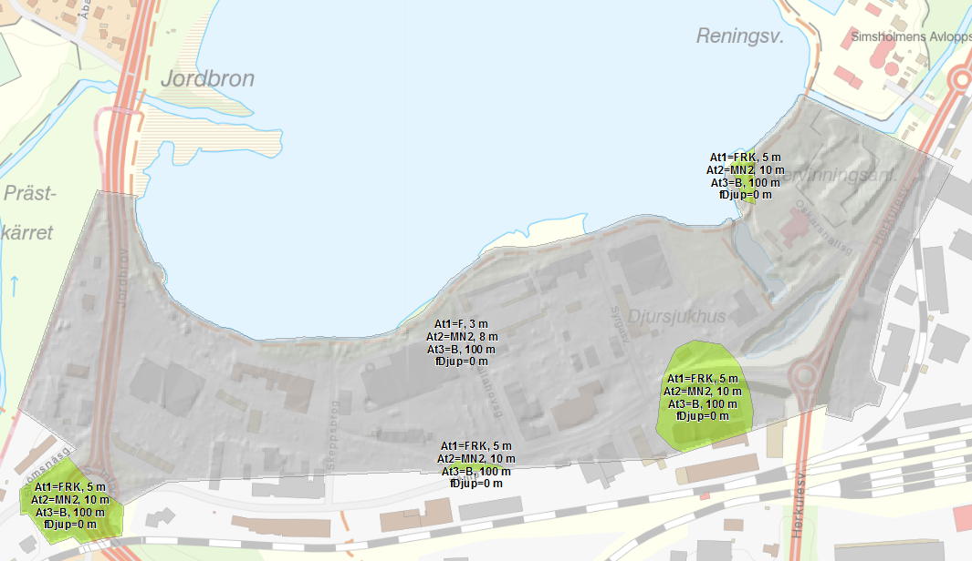
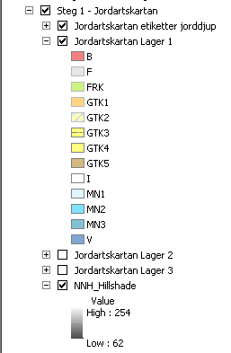
Jordlager - default GTK – såsom SGU jordartkartan är utan att man har någon alls kännedom om geotekniska förhållanden eller jordlagerföljder ^{*)} samt beräknat förstärkningsdjup
*) programmet innehåller likväl schablonlagerföljder framtagna av SGI’s geotekniker

Slide 5
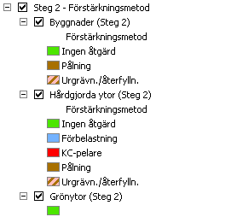
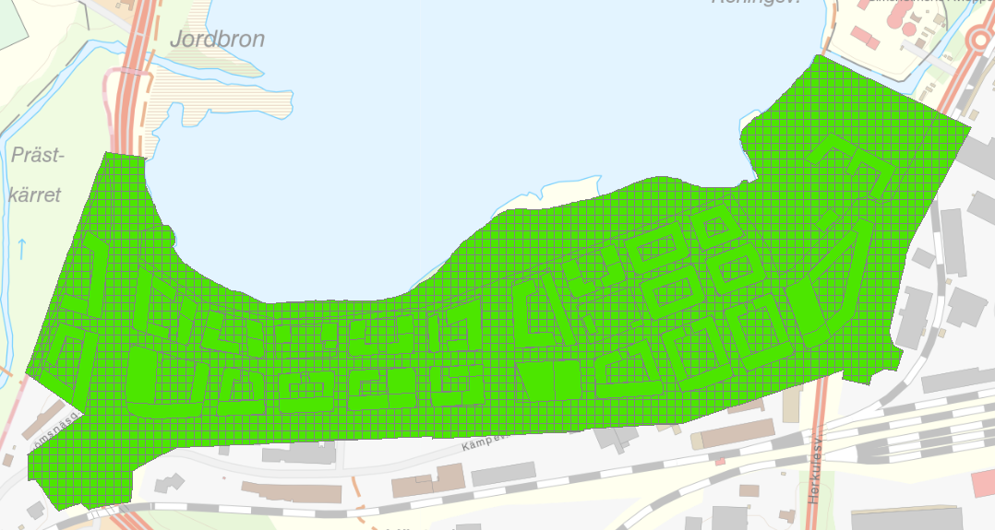
Förstärkningsmetoder

Slide 6
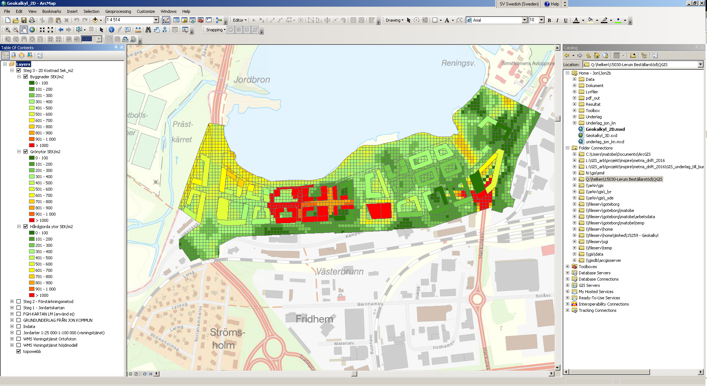
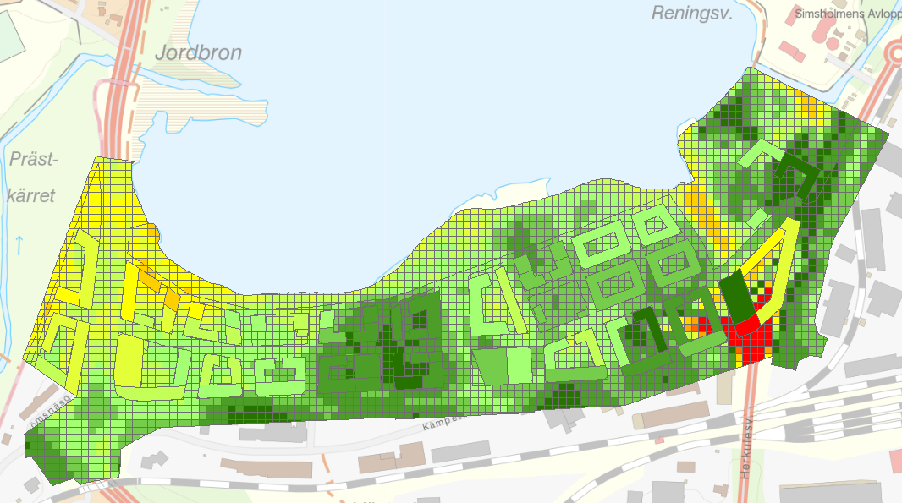
2D kostnader sek/m2

Slide 7
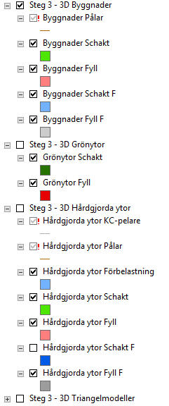
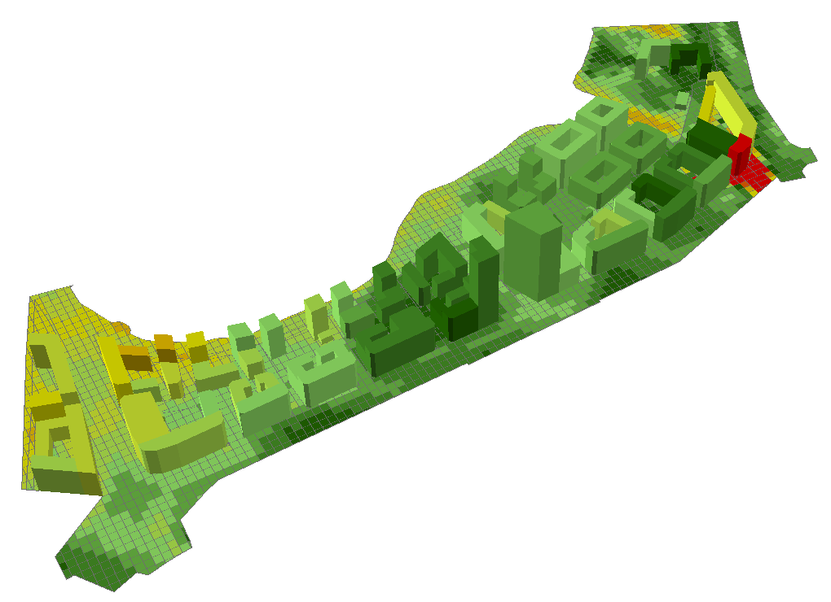
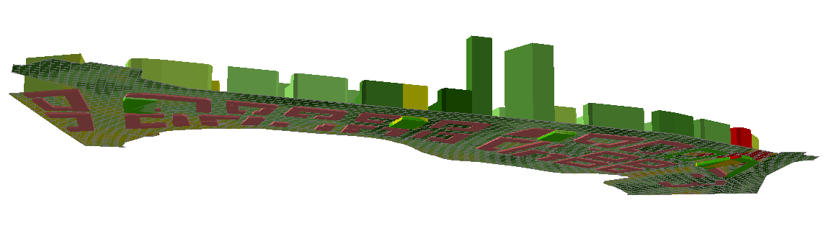
3D kostnader och visualisering
Överdriven höjdskala 1,5ggr

Slide 8
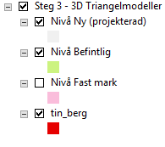
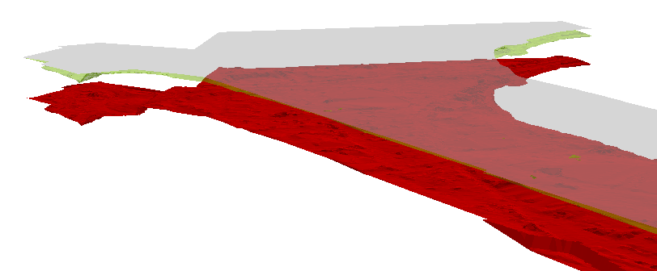
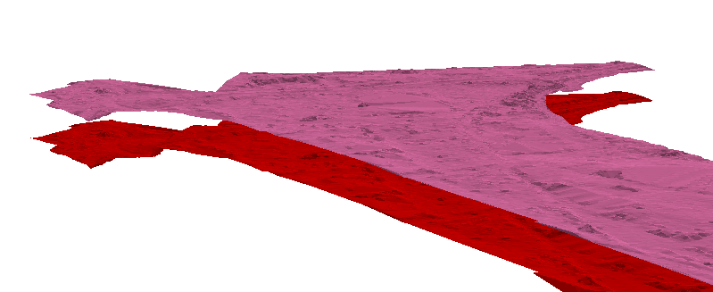
3D, överytor för olika nivåer
Överdriven höjdskala 3 ggr. Proj. Nivå här +92m=ungefär 1m över bef nivå

Slide 9

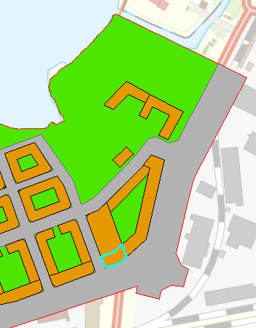
Utdata – text - Byggnader.xls
Stor schakt (4014 m3) i PB_lopnr54, kostnad ca 1Mkr

Slide 10
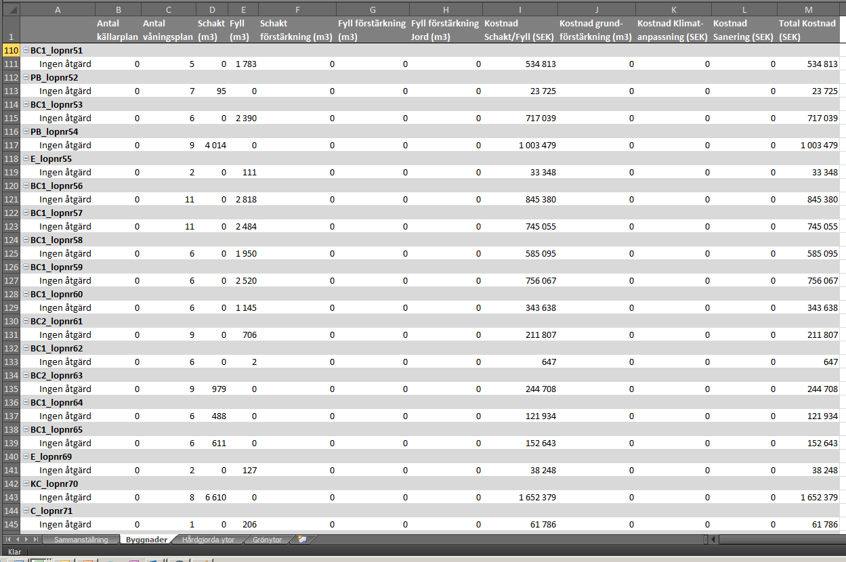
Utdata – text – Sammanställning_utan_makro.xlsm, flik Byggnader

Slide 11
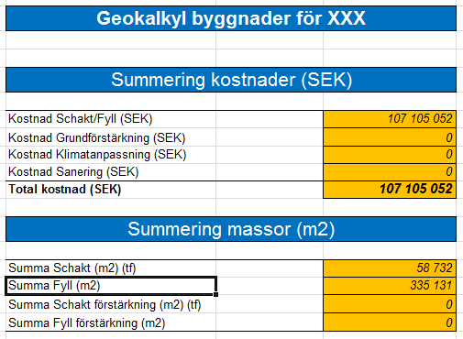
Utdata – text – Sammanställning_utan_makro^{*)}.xlsm, flik Sammanställning
*) för Office 2010

Slide 12
2. Bedömda GTK

Slide 13
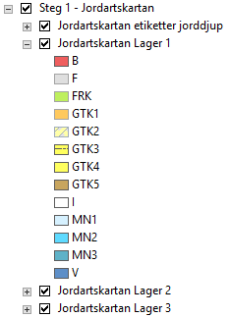
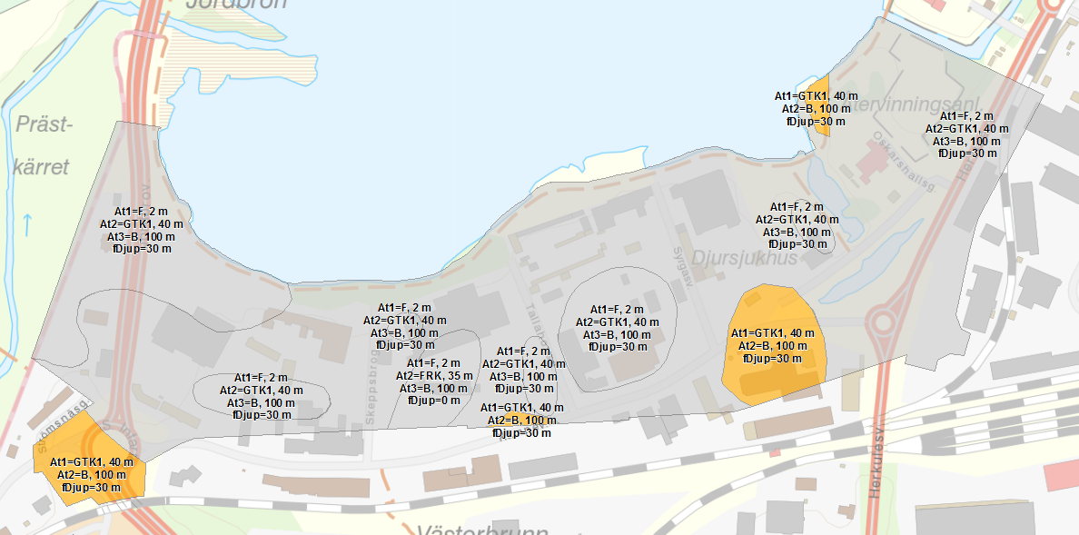
Jordlager - ”verkliga” GTK
(geotekniker har bedömt GTK utifrån underlag såsom geotekniska borrningar mm)
Huvudytan

Slide 14
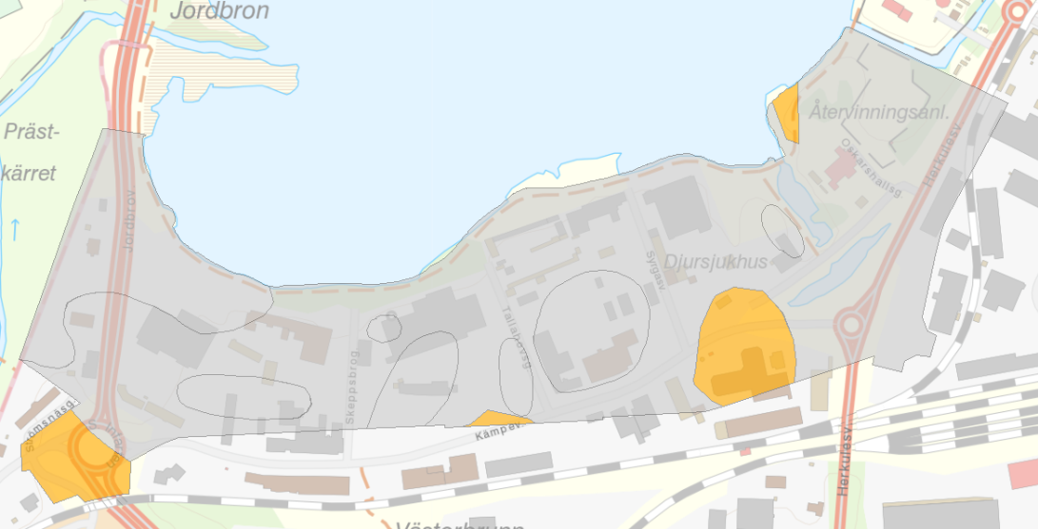
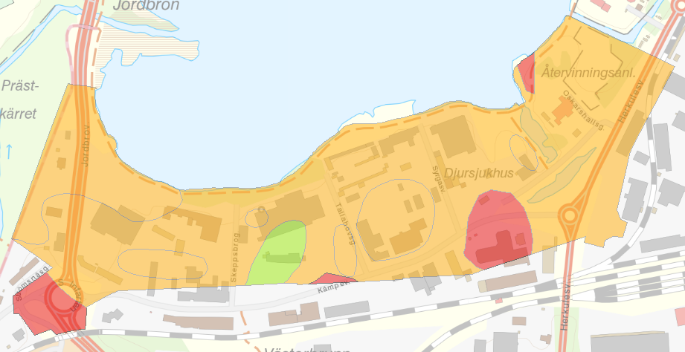
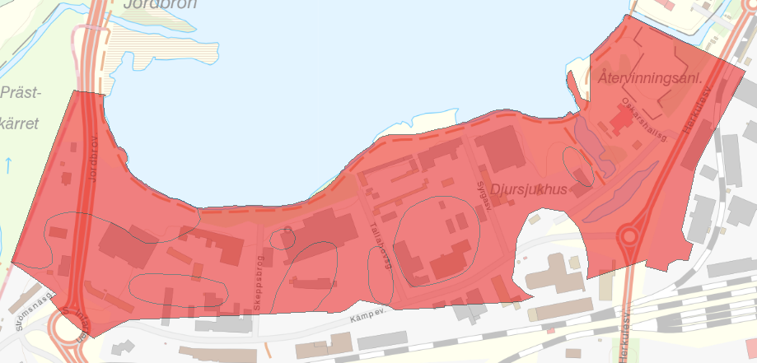
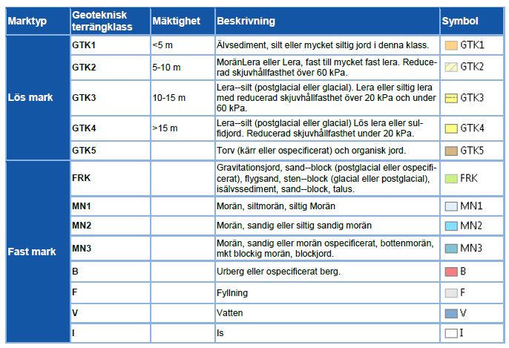
Jordlager1
Jordlager2
Jordlager3

Slide 15
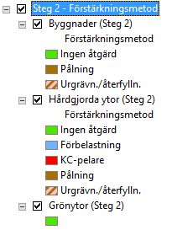
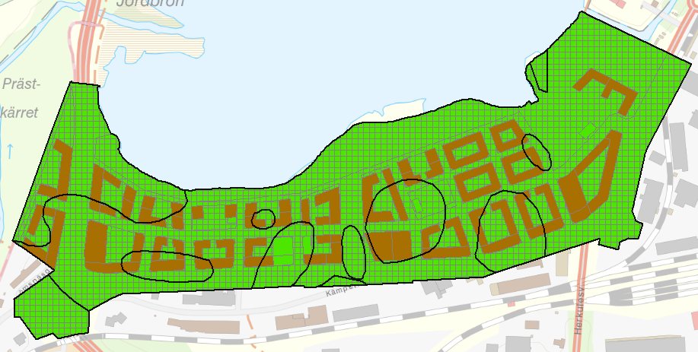
Förstärkningsmetoder

Slide 16
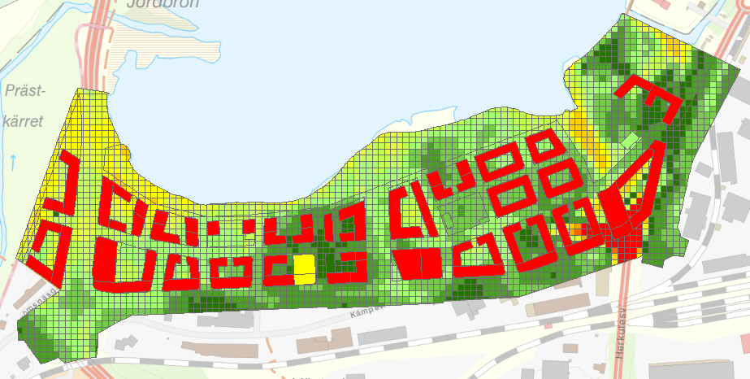
2D kostnader sek/m2

Slide 17
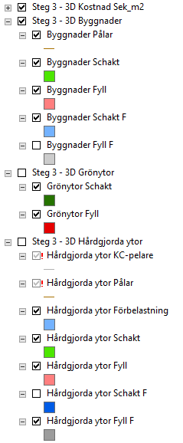
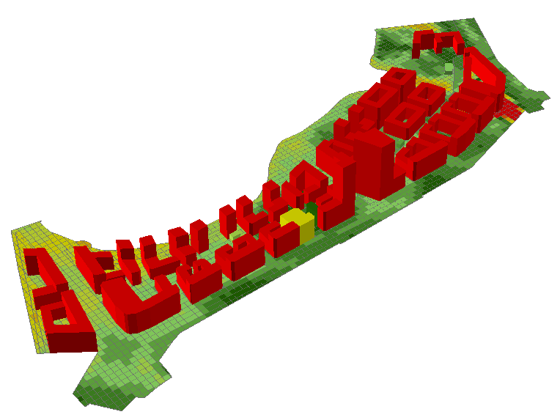
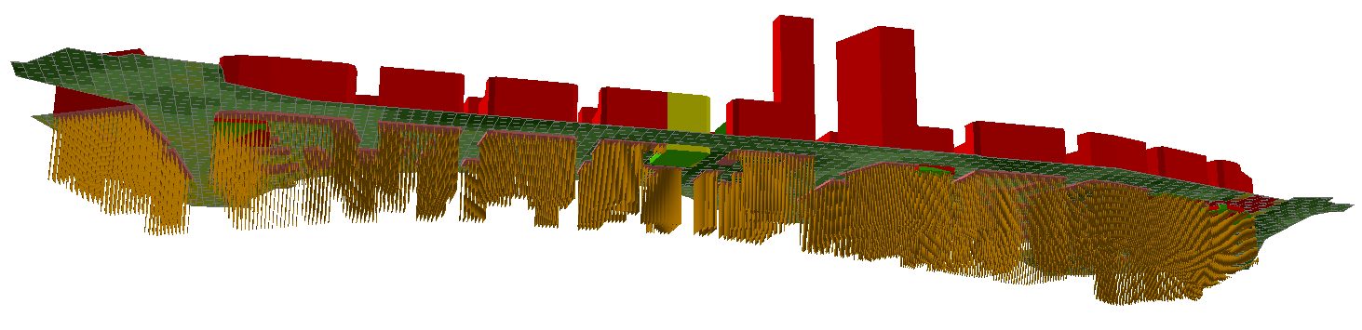
3D kostnader och visualisering
Överdriven höjdskala 1,5ggr

Slide 18
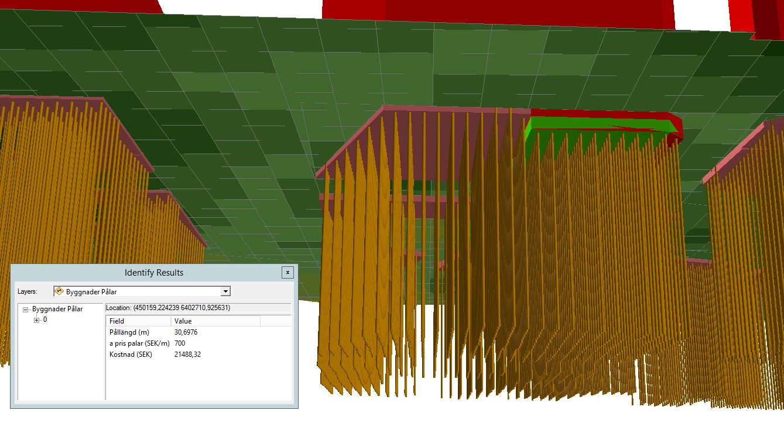
3D detalj
Fyll byggnader
Källare
Pållängd

Slide 19
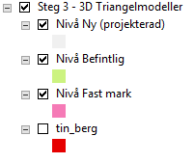
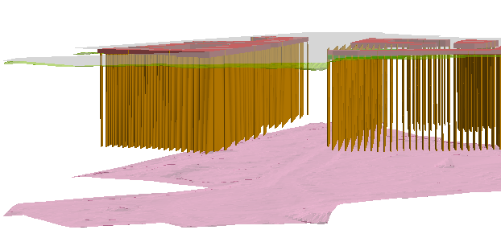
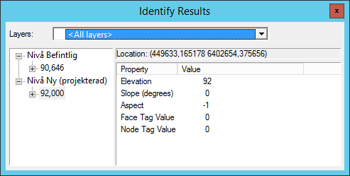
3D, överytor för olika nivåer

Slide 20

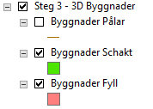
3D, endast schakt och fyll byggnader

Slide 21
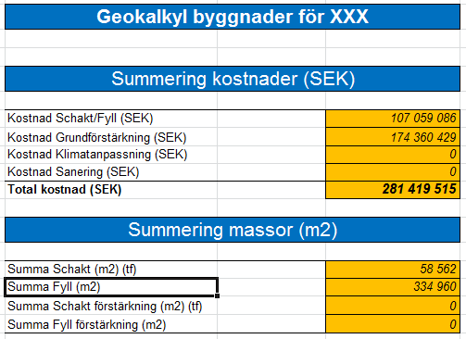
Sammanställning
6a - default jordartkartan
6b - bedömda GTK

Slide 22
Övrigt

Slide 23
Slutsatser/anmärkningar (matobe/160309)
Man kan inte nog poängtera behovet av GIS-ingenjör OCH geoktekniker för bedömning av GTK mm. Utformning/ansättande av GTK är (naturligtvis) helt avgörande för typ av grundläggning→kostnader.
Det är noga med GIS indata (som med stor sannoliket GIS-ingenjören får fixa till, hur bra det kommunala underlaget än är), t ex:
  Analysområdet får inte gå innanför datamängden. Om området består av flera exploateringsområden, som t ex skärs av en väg som skall vara kvar, bör det delas upp i flera analysområden
  Byggnader, grönytor och hårdgjorda får inte överlappa varandra (som det gjorde i Jon_kn indata)
  Om man bara har t ex byggnadshöjder, måste våningsplan manuellt (FieldCalculator) beräknas.
  Zonering är viktig – vilka höjder skall slutet ha?
  Kommunen måste höfta vilka byggnader som skall ha källare och hur många
  Alla byggnader måste påföras ett unikt namn. Alla byggnader måste ha ”Typ av byggnad” (Flerbostadshus, etc)
Metod B i manualen behöver ses över/kompletteras, t ex:
  Det räcker inte med antal våningsplan, belastning måste in i tabellen (belatning=50x#vån)
  Manualen beskriver de fyra text-resultat-xls-en för Excel/Office2010, som inte klarar Elias makron med relativa sökvägar. Då krävs Office 2013. Därför finns nu Sammanställning_utan_makro.xlsm
  Glöm inte ändra nivå för bottenplatta om källare
  OBS! Endast första ’sämsta’ GTK-lagret räknas på → Skapa GTK i enlighet med detta.

